Slide 1
Mini Projet
Intelligence Artificielle
AstroDevinez

Slide 2
TABLE de matiéres
01
03
02
04
Présentation
du sujet
Réalisation
Technologies
utilisés
Exemple
d’exécution

Slide 3
01
Présentation du sujet
Système expert dans un domaine particulier

Slide 4
Présentation du sujet
AstroDevinez est un système interactif divertissant qui s'inscrit dans le domaine de l'astrologie ludique. Il est conçu pour aider l’utilisateur à découvrir le signe horoscopique qui reflète le mieux sa personnalité, indépendamment de son signe réel.
Ce programme ludique invite les participants à répondre à des questions sur leurs préférences personnelles liées aux saisons, leurs activités favorites, leurs goûts culinaires ou leurs réactions face au changement…
En utilisant des règles bien déterminées, AstroDevinez prédit le signe horoscopique de l'utilisateur en se basant sur ses réponses.
Plongez dans cette aventure de devinette astrologique et découvrez le signe qui
correspond le mieux à vos préférences!

Slide 5
Principe
O1
03
Création d’une base de règles
Le système continue à poser les questions à chaque inférence
02
04
Le système propose à l’utilisateur sa déduction
(le signe astrologique qui correspond au mieux à l’utilisateur )
Remplissage de la base des faits en fonction des réponses de l’utilisateur

Slide 6
Base des règles
Principe de base
On a utilisé en premier lieu le choix de la saison préférée comme un critère pour subdiviser les signes astrologiques.
On a eu 4 sous-ensembles, chacun contient une liste de signes astrologiques uniques. Après, selon la saison choisie, une liste de questions tranchantes est posée.
Cette méthode nous a permis de rendre la tâche plus facile et rapide.
Les questions propres à chaque sous-ensemble sont choisies d’une façon à déduire efficacement et rapidement le signe astrologique sans passer obligatoirement par toutes les questions et rendre la tâche ennuyante pour l’utilisateur.
Les questions sont choisies dynamiquement d’une façon à différencier
entre les signes astrologiques de chaque saison.

Slide 7
Base des régles
Saison préférée = été
Signe | Attirance pour la mer | Réaction face au changement | Préférence pour l’ordre et la structure | Préférence culinaire
Bélier | oui | enthousiaste | non | épicé
Cancer | oui | réticent | oui | doux
Lion | non | enthousiaste | oui | épicé
Sagittaire | non | enthousiaste | non | varié
Exemple :
Eté ^ attirance_mer ^ (¬préférence_ordre) ^ enthousiaste ^ nourriture_épicée → Bélier

Slide 8
Base des régles
2) Saison préférée = printemps
Signe | Type musique inspirante | Préférence activités sportives | Préférence de planification | Attirance pour la montagne | Préférence sociale
Taureau | relaxante | non | À l’avance | oui | seul
Gémeaux | énergique | oui | improvisation | non | entouré
Poissons | relaxante | non | À l’avance | non | entouré

Slide 9
Base des régles
3) Saison préférée = automne
Signe | Type d’activités préférées | Attirance par le soleil | Préférence pour le sport | Réaction face aux défis | Préférence culinaire
Vierge | stable | non | non | déterminé | varié
Balance | créative | oui | oui | flexible | varié
Scorpion | stable | non | non | déterminé | épicé
4) Saison préférée = hiver
Signe | Préférence de lieu | Attirance par le soleil | Type musique inspirante
Capricorne | montagne | non | relaxante
Verseau | endroits urbains | oui | énergique

Slide 10
02
Langage et packages
utilisés

Slide 11



Langage et packages utilisés
Le langage Python est un langage de programmation open source multi-plateformes et orienté objet. Il est principalement utilisé pour le scripting et l'automatisation de tâches simples mais fastidieuses.
C’est une bibliothèque Python de construction de systèmes experts fortement inspirée de CLIPS (C Language Integrated Production System.
Tkinter est un module intégré à la bibliothèque standard de Python, permettant de créer des interfaces graphiques :
des fenêtres, des widgets et des évènements.

Slide 12
03
Réalisation
Captures d'écran du code

Slide 13
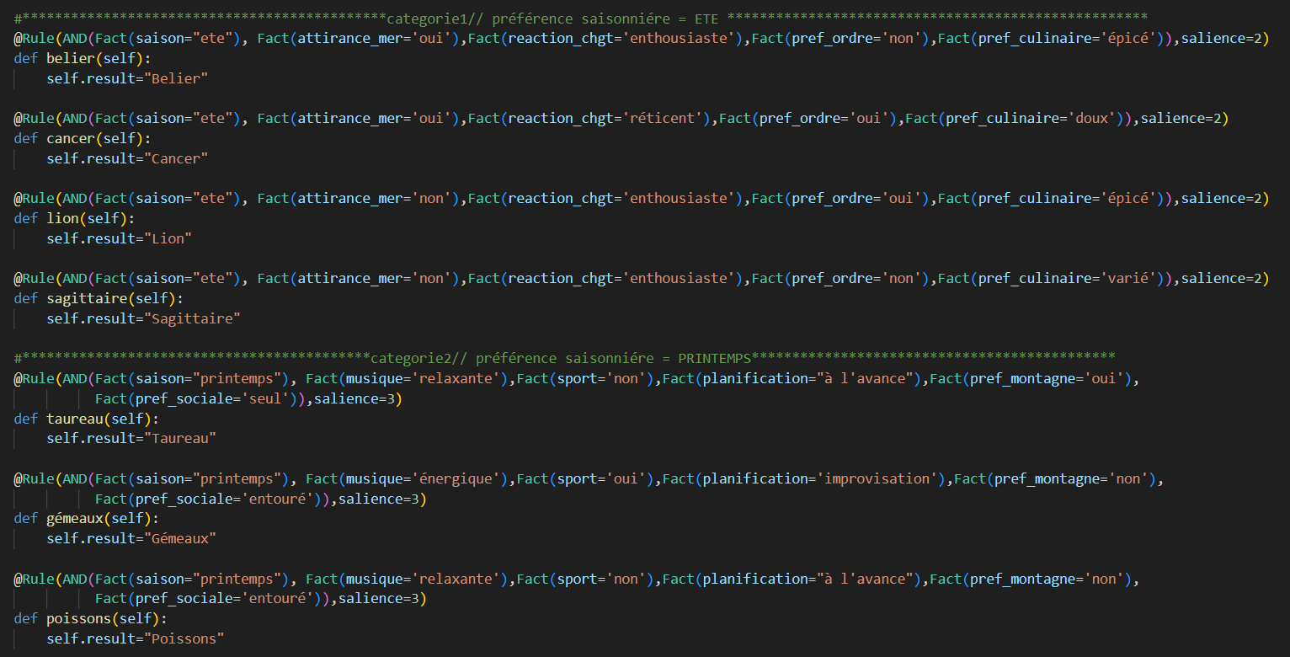
Captures d’écran du code

Slide 14
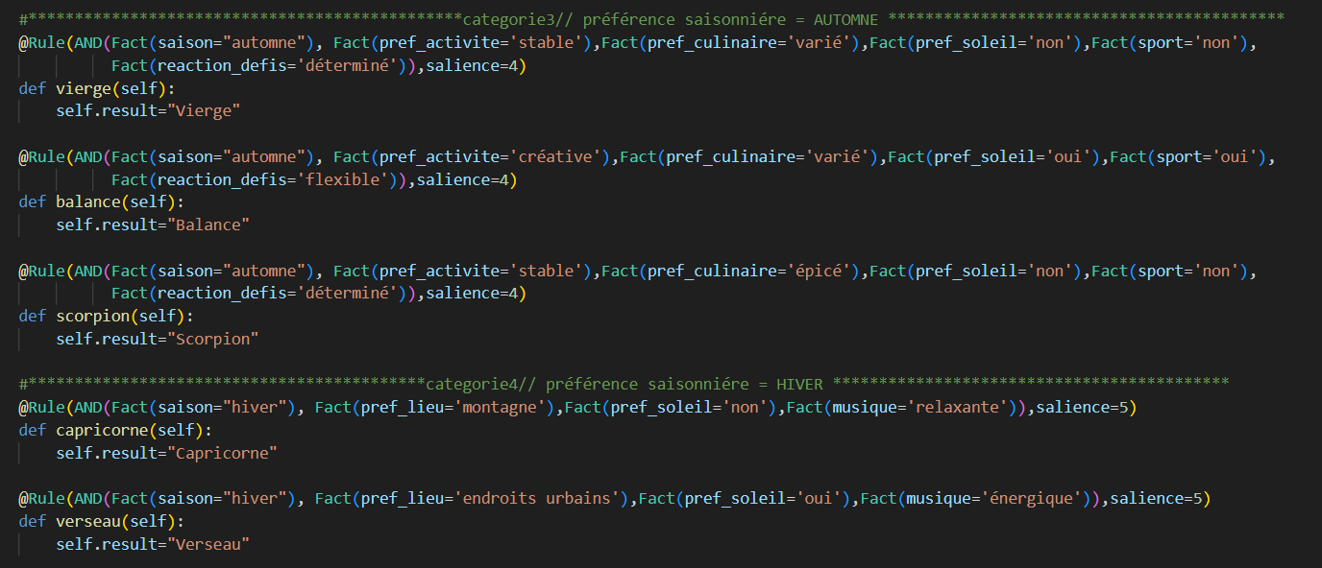
Captures d’écran du code

Slide 15
04
Exemple d'exécution

Slide 16
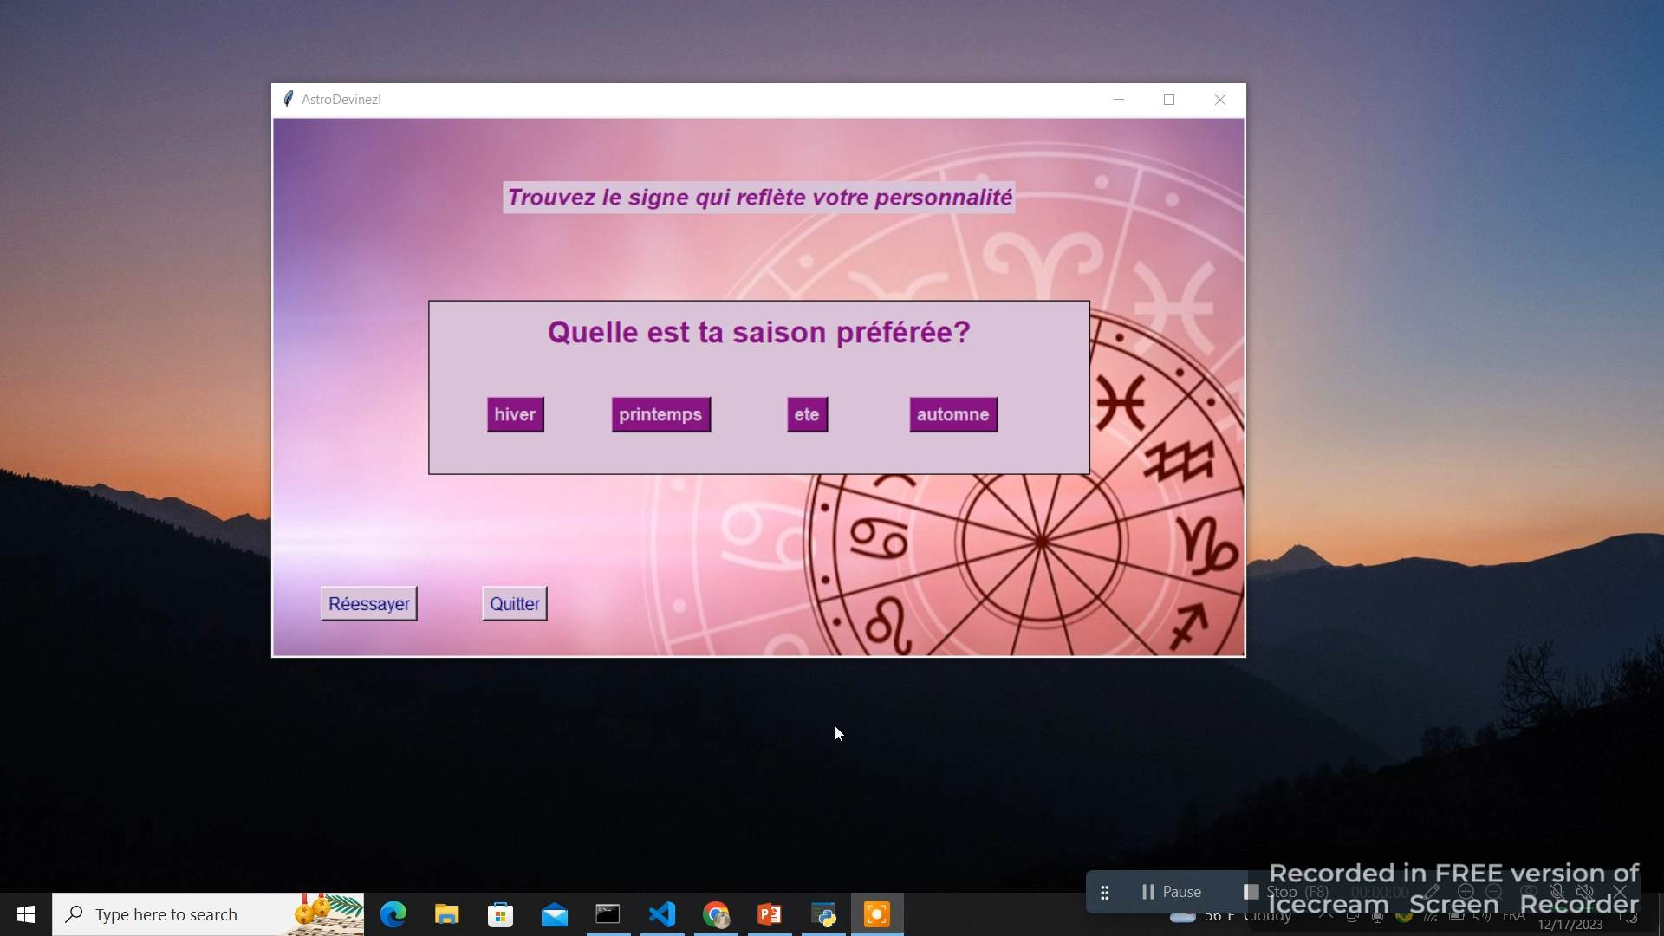

Slide 17
Merci pour
votre attention

